Slide 1
PHÒNG GIÁO DỤC & ĐÀO TẠO HUYỆN VĨNH BẢO
TRƯỜNG TIỂU HỌC HIỆP HOÀ
KÍNH CHÀO QUÝ THẦY CÔ VỀ DỰ GIỜ !
MĨ THUẬT *LỚP 5A*
Giáo viên: Nguyễn thị Hồng Vân

Slide 2


Khởi động

Slide 3
Khởi động
AI NHANH HƠN?

Slide 4

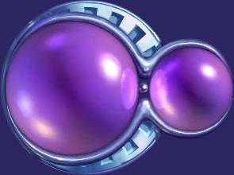

AI NHANH HƠN?
Lá gì như chiếc lược xinh
Chị mây thường chải tóc mình sớm hôm?
Câu 1
Lá dừa
A
Lá tía tô
B
Lá dền
c
Lá mít
D

Slide 5
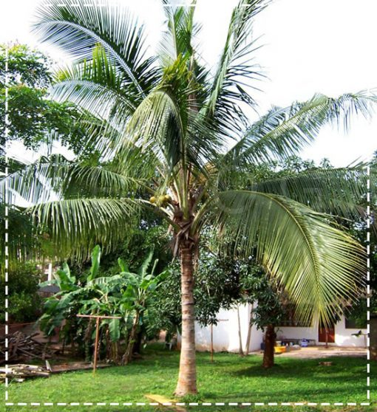
A. Lá dừa

Slide 6

AI NHANH HƠN?
Lá gì chiếc nón hứng sương
Hứng mưa, hứng nắng dâng hương đất trời?
Câu 2
Lá sen
A
Lá mơ
B
Lá xoài
c
Lá môn
D

Slide 7
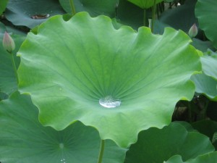
A. Lá sen

Slide 8
AI NHANH HƠN
Lá gì mẹ vẫn gội đầu
Thịt gà thiếu nó ăn nào có ngon ?.
Câu 3
Lá dừa
A
Lá mít
B
Lá trầu
c
Lá chanh
D

Slide 9
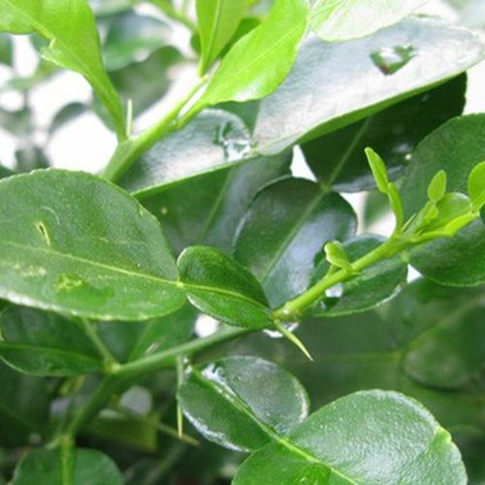
D. Lá chanh

Slide 10
AI NHANH HƠN
Lá gì bé hái tặng bà
Ăn rồi môi cứ như là tô son?
Câu 4
Lá tía tô
A
Lá mồng tơi
B
c
Lá trầu
D
D
Lá mít

Slide 11
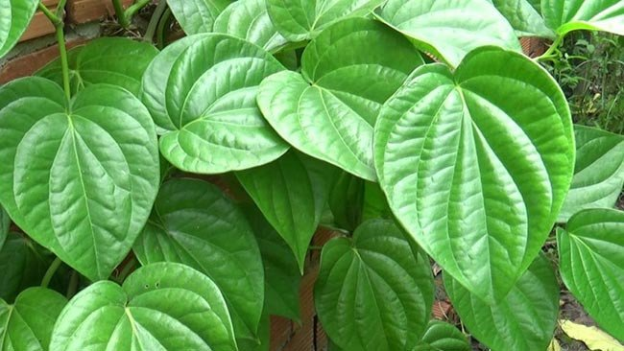
C. Lá trầu

Slide 12

Thứ ba ngày 5 tháng 12 năm 2023
Mĩ thuật
Chủ đề 4: SÁNG TẠO VỚI NHỮNG CHIẾC LÁ
Tiết 1+2

Slide 13
Khám phá

Slide 14
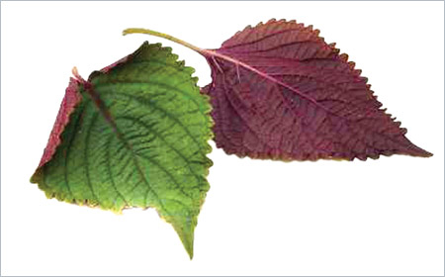

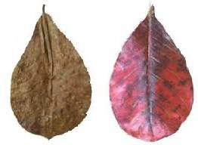
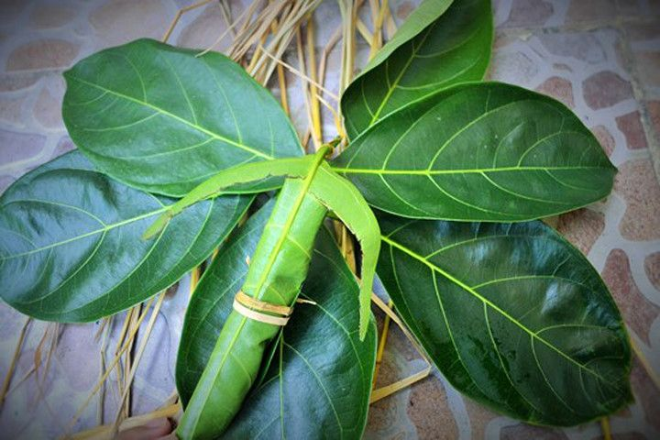
1. Tìm hiểu
1
2
3
4
- Em hãy nêu tên mỗi chiếc lá.
- Mỗi lá cây có hình dáng, cấu tạo và màu sắc như thế nào?

Slide 15
1
Lá tía tô

Slide 16
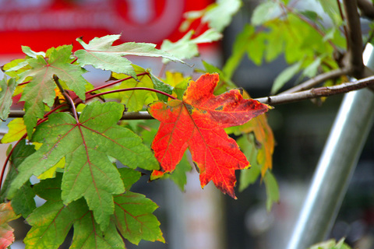
2
Lá phong đỏ

Slide 17
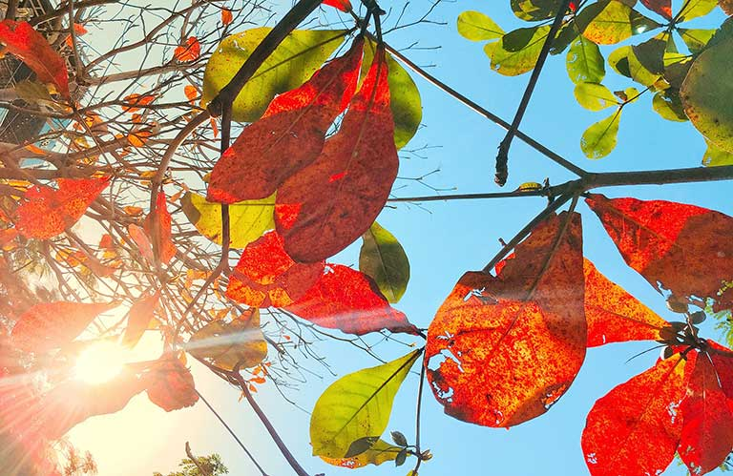
3
Lá bàng

Slide 18
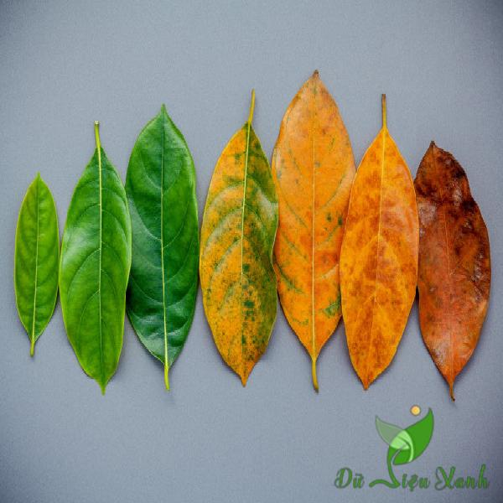
4
Lá mít

Slide 19
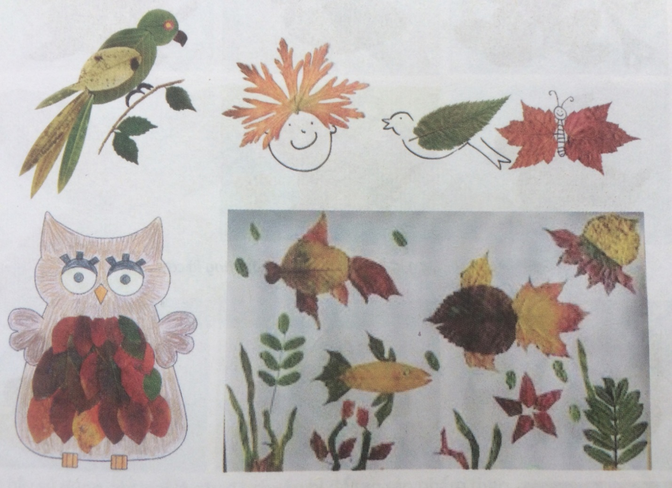
TÌM HIỂU MỘT SỐ SẢN PHẨM TỪ LÁ CÂY
Từ lá cây có thể tạo ra những sản phẩm gì?

Slide 20
TÌM HIỂU MỘT SỐ SẢN PHẨM TỪ LÁ CÂY
Trong một sản phẩm có thể sử dụng nhiều loại lá cây không? Các lá cây được kết hợp như thế nào?

Slide 21
TÌM HIỂU MỘT SỐ SẢN PHẨM TỪ LÁ CÂY
Sản phẩm tạo hình từ lá cây có thể kết hợp với các chất liệu khác không? Vì sao?

Slide 22

Ghi nhớ
* Mỗi chiếc lá đều có hình dáng, màu sắc và vẻ đẹp riêng. Khi kết hợp chúng với nhau sẽ tạo ra nhiều sản phẩm phong phú như con vật, đồ vật,…
* Có thể kết hợp lá cây với các chất liệu khác như giấy màu, vải, đất nặn,…hoặc vẽ thêm màu sắc để làm sản phẩm thêm sinh động.
* Nên sử dụng lá cây rụng hoặc lá khô, hạn chế sử dụng lá cây tươi để góp phần bảo vệ môi trường.

Slide 23

2. Cách thực hiện

Slide 24



RUNG CHUÔNG VÀNG

Slide 25
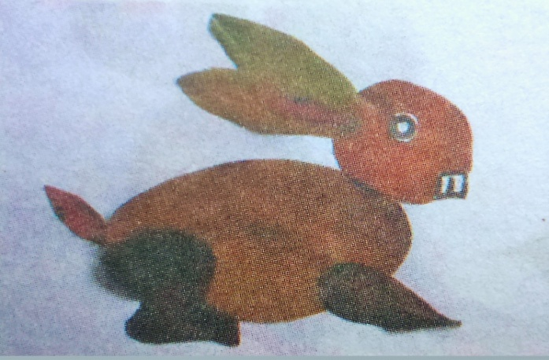
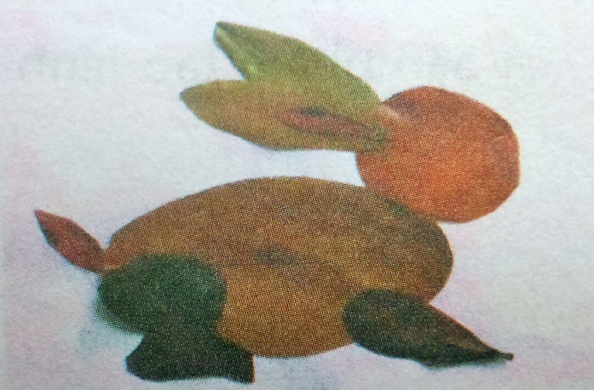
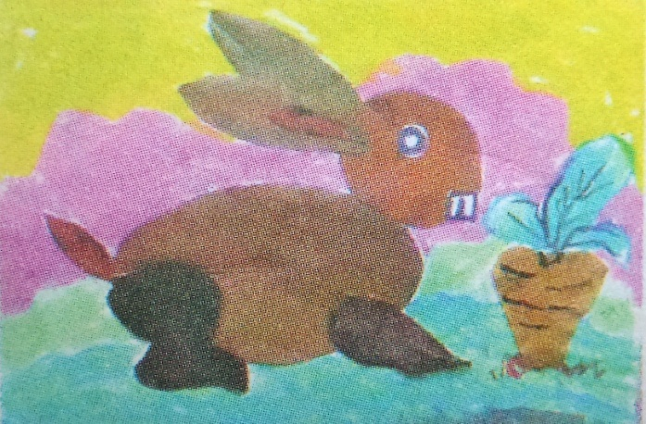
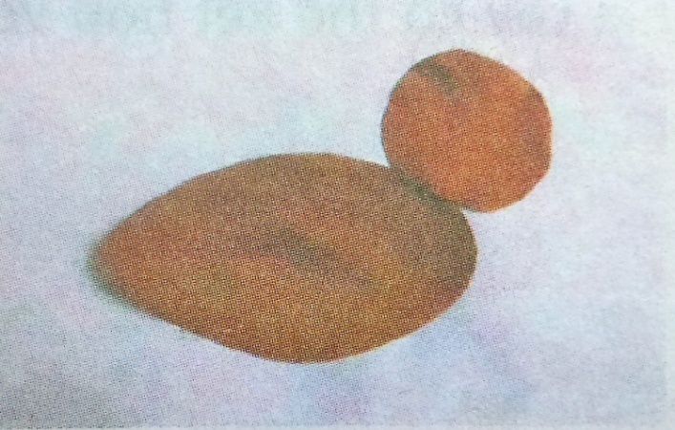
RUNG CHUÔNG VÀNG
Em hãy sắp xếp đúng theo thứ tự các bước thực hiện.
1
2
3
4
A. 1, 2, 3, 4 B. 2, 3, 4, 1
C. 4, 2, 1, 3 D. 4, 3, 2, 1

Slide 26
RUNG CHUÔNG VÀNG
1
2
3
4
C. 4, 2, 1, 3

Slide 27
Các bước thực hiện sáng tạo con vật từ lá cây
1. Tạo hình các bộ phận chính
2. Tạo hình các bộ phận phụ
3. Thêm các chi tiết khác
4. Hoàn thiện sản phẩm

Slide 28
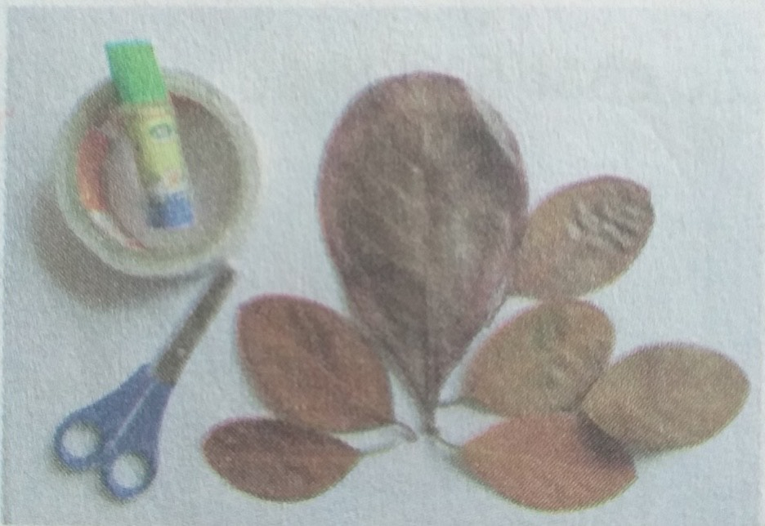
2. Cách thực hiện
Cách 1
Cách 2

Slide 29
2. Cách thực hiện
Cách 1
Tưởng tượng hình ảnh rồi tìm chọn lá rụng có hình dáng, màu sắc phù hợp để tạo sản phẩm.

Slide 30
2. Cách thực hiện
Cách 2
Từ hình dáng của lá cây đã chọn, tưởng tượng ra hình ảnh sản phẩm và thực hiện tạo hình.

Slide 31

Ghi nhớ
Cách tạo hình sản phẩm từ lá cây
Cách 1: Tưởng tượng hình ảnh rồi tìm chọn lá rụng có hình dáng, màu sắc phù hợp để tạo sản phẩm.
Cách 2: Từ hình dáng của lá cây đã chọn, tưởng tượng ra hình ảnh sản phẩm và thực hiện tạo hình.

Slide 32
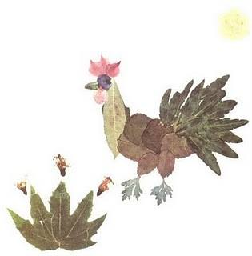

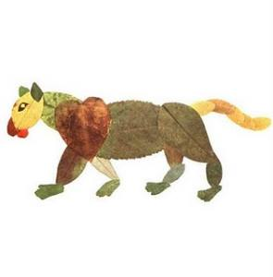
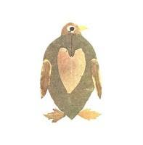
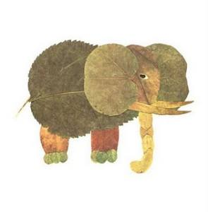
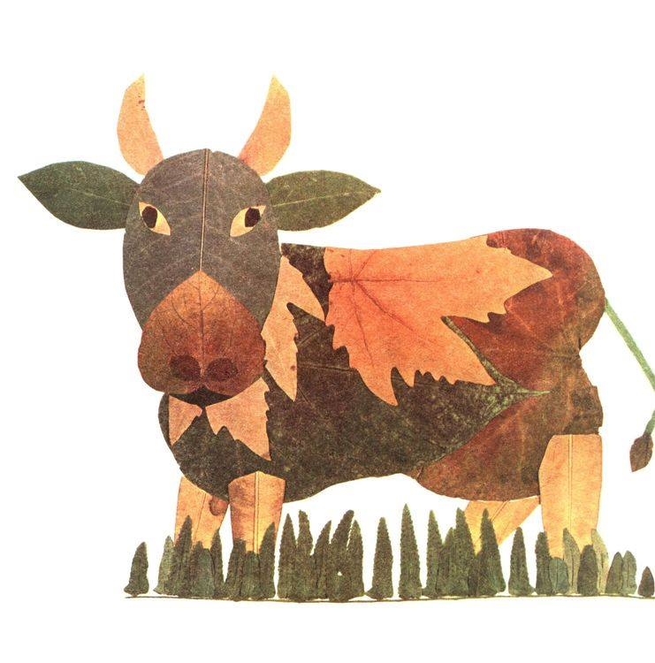
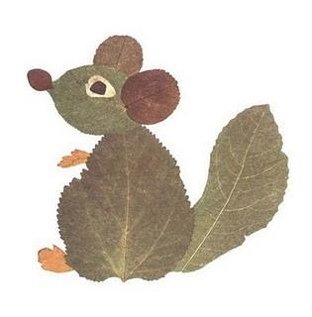
CÁC SẢN PHẨM THAM KHẢO

Slide 33
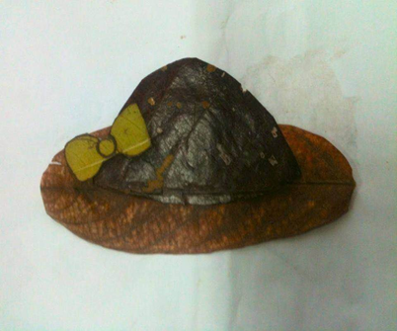
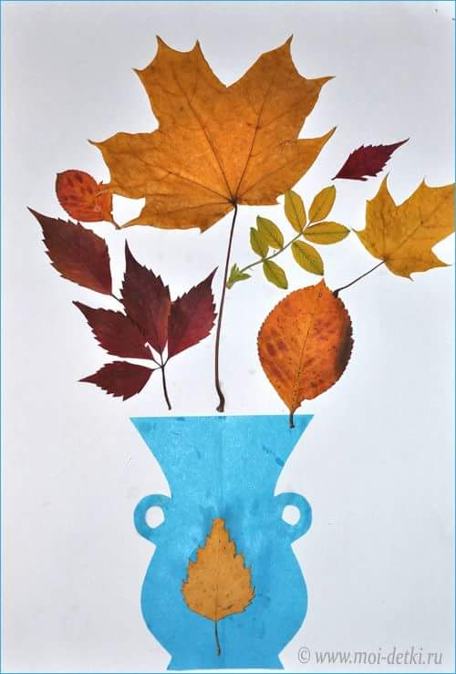
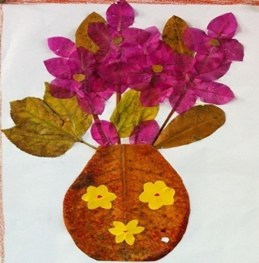
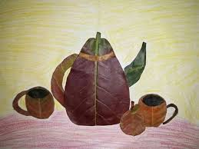
CÁC SẢN PHẨM THAM KHẢO

Slide 34
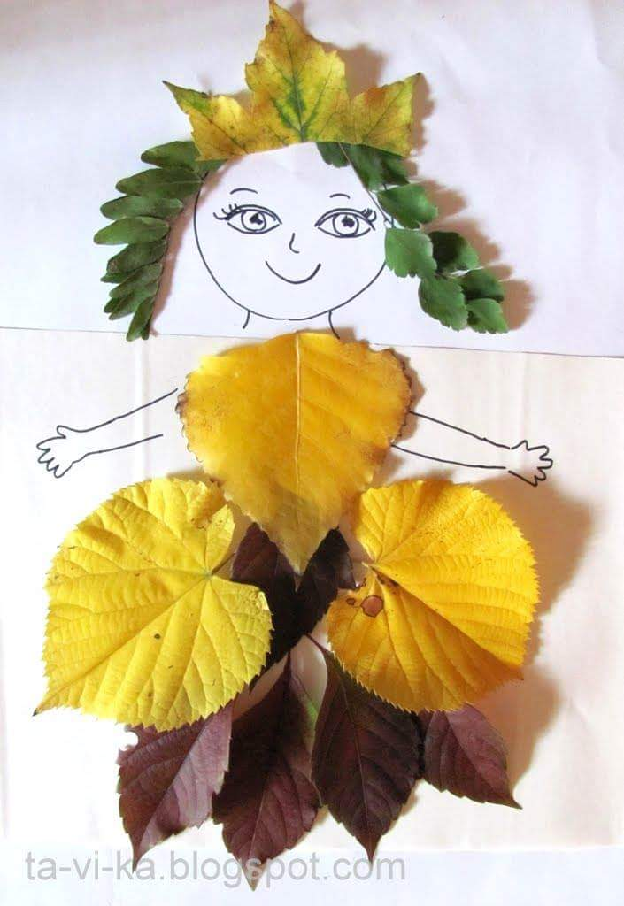
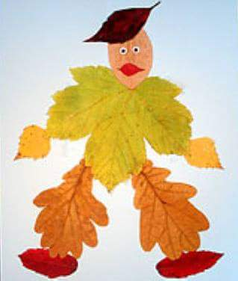
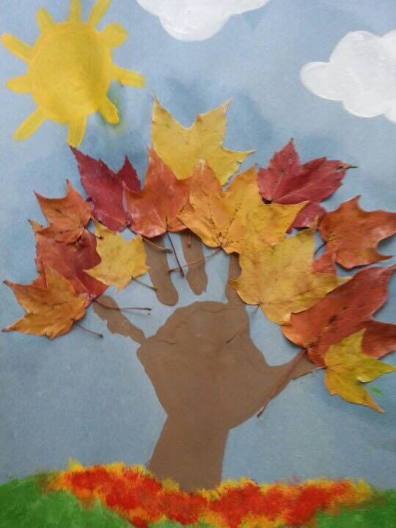
CÁC SẢN PHẨM THAM KHẢO
1
2
3

Slide 35
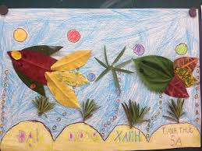
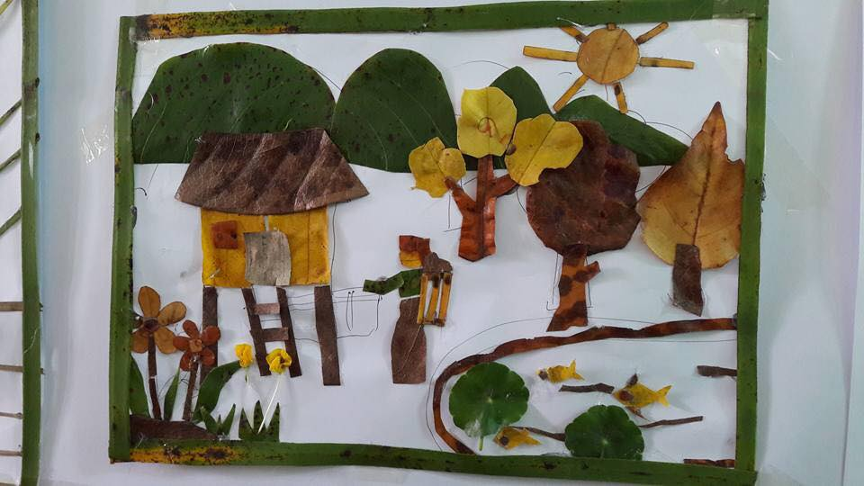
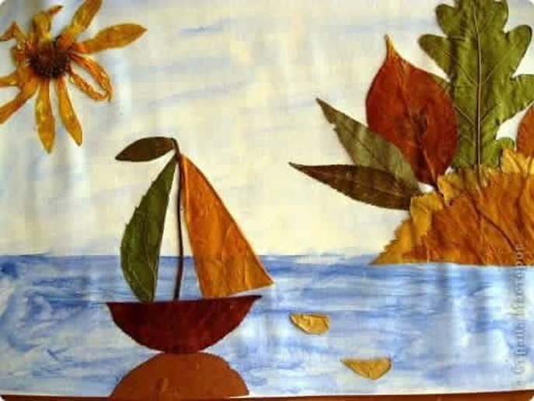
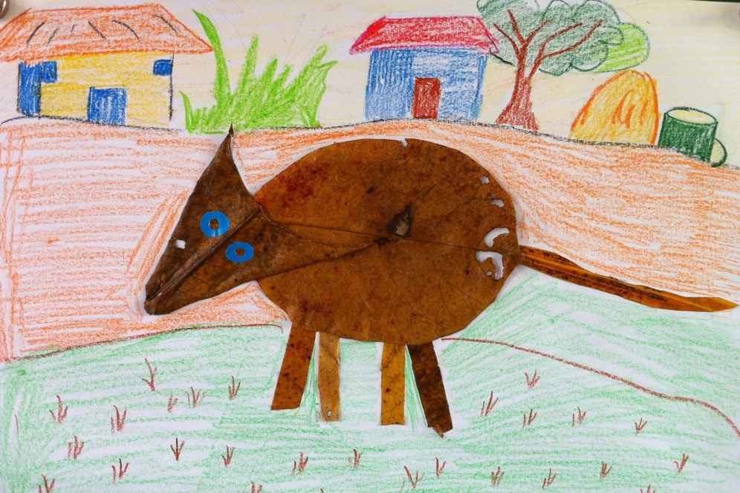
CÁC SẢN PHẨM THAM KHẢO
1
2
3
4

Slide 36
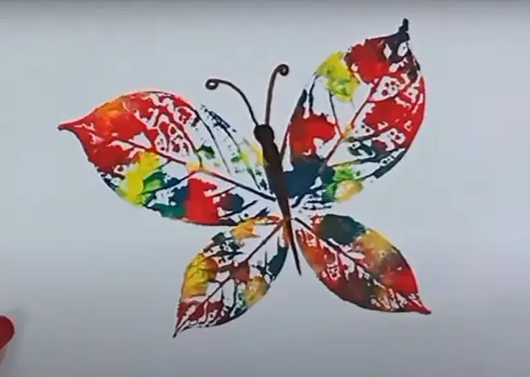
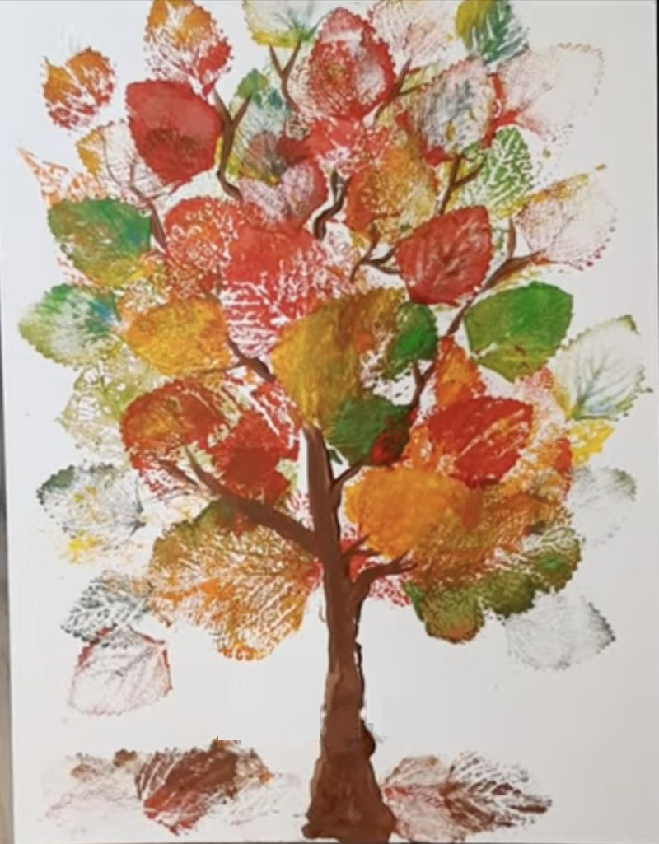
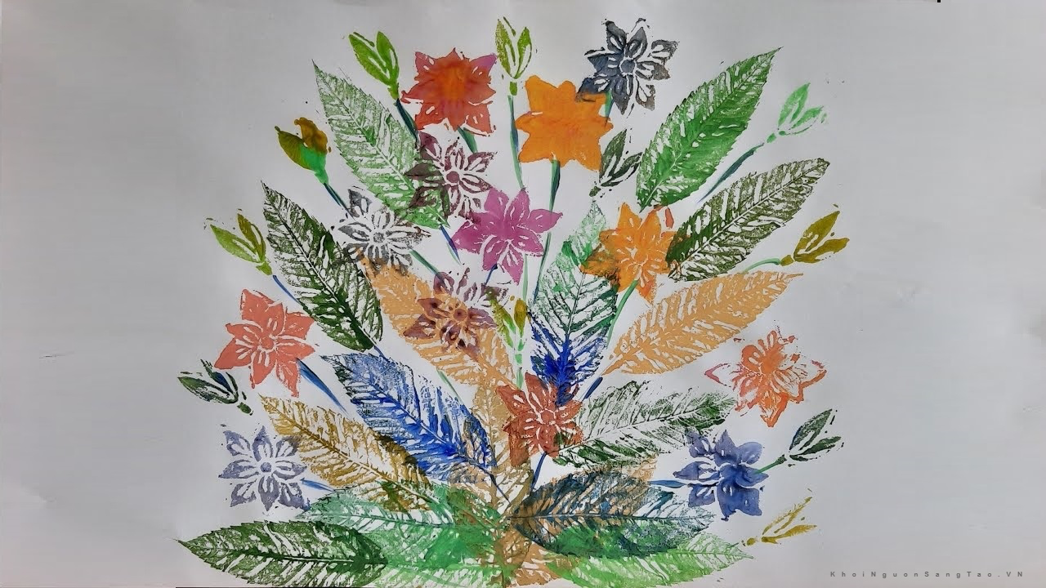
CAC SẢN PHẨM THAM KHẢO
2
1
3

Slide 37

Vận dụng

Slide 39
Trưng bày sản phẩm

Slide 40

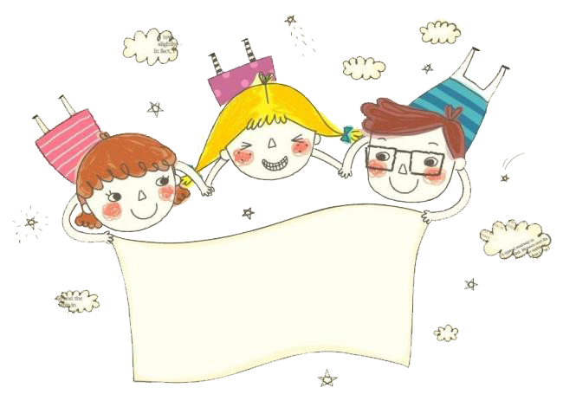
Hẹn gặp lại!

